Slide 1
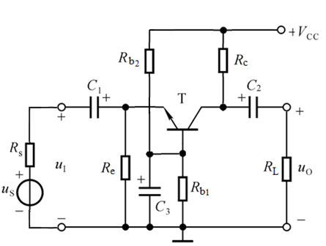
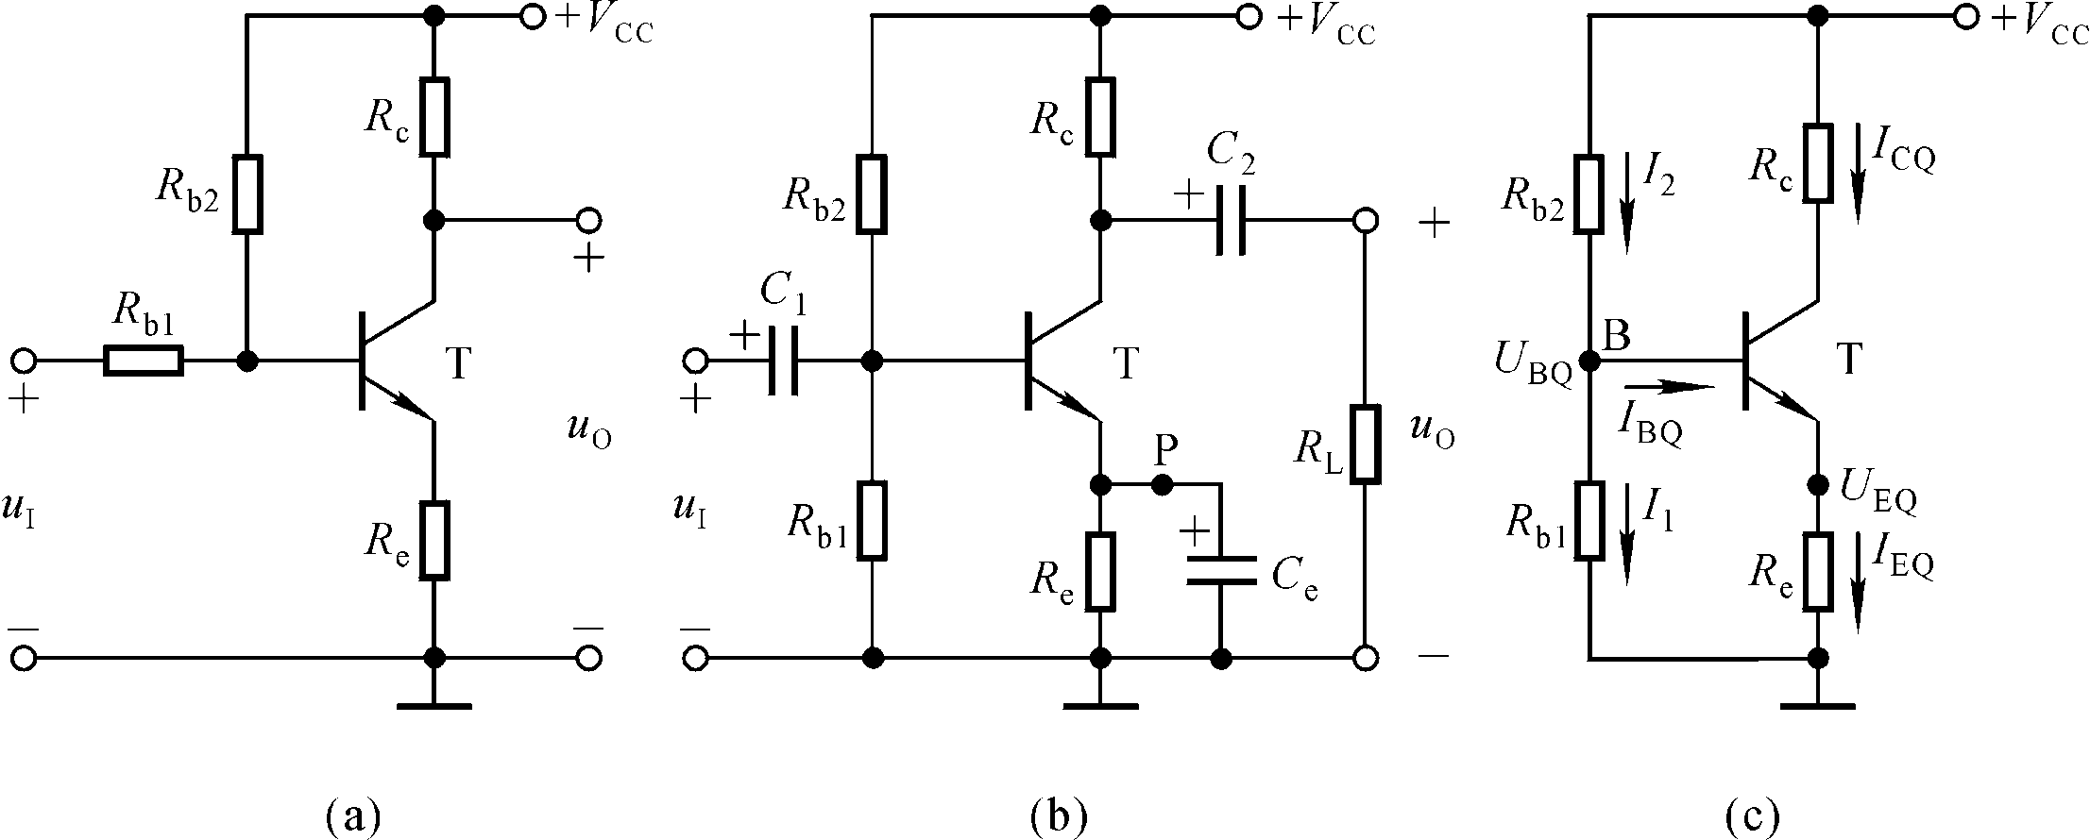
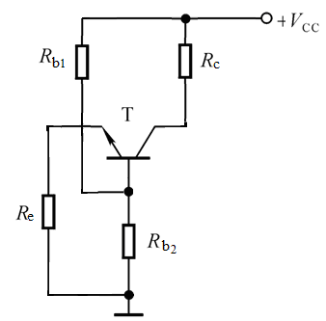
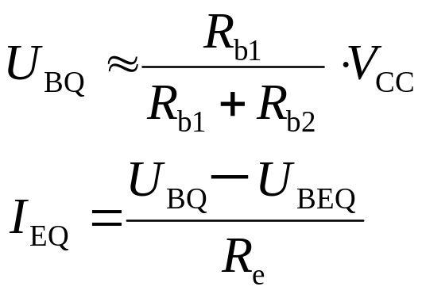
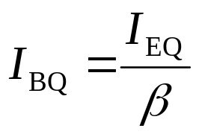
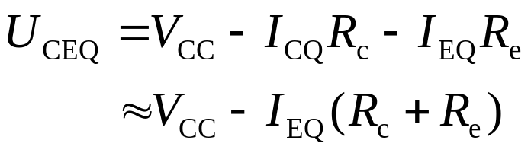
2.6.2 基本共基放大电路
一、静态分析

Slide 2
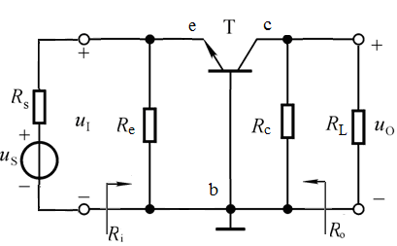
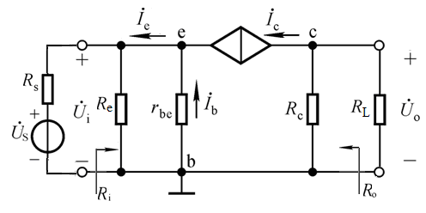
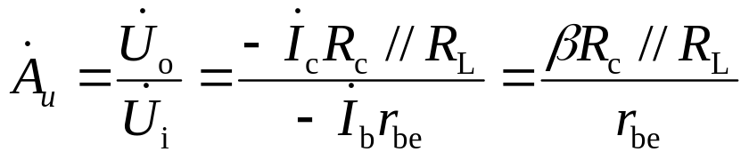
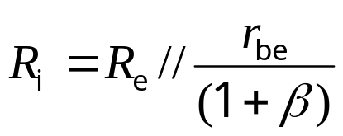

二、动态分析

Slide 3
2.6.3 三种接法的比较（空载）
接法 共射 共集 共基
A_{u} 大 小于近似为1 大
A_{i} β 1＋β α
R_{i} 中 大 小
R_{o} 大 小 大
频带 窄 中 宽
Notes:
说明共基放大电路适合做宽频带放大电路。

Slide 4
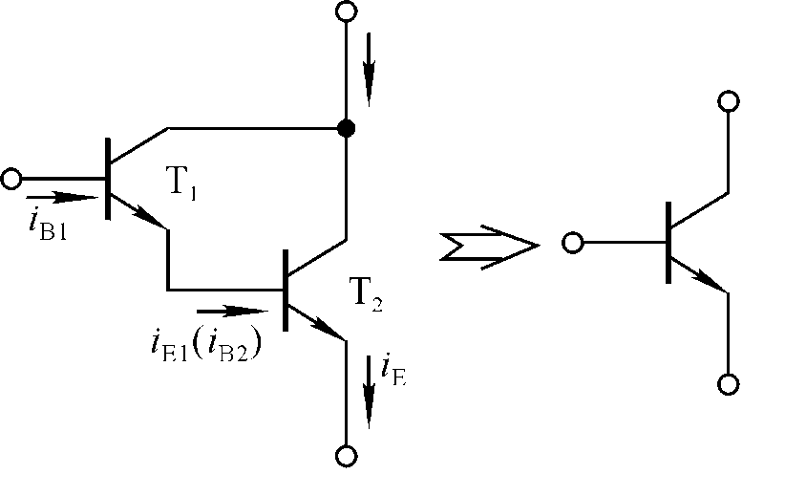


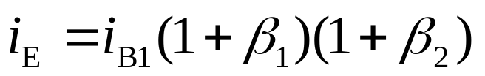
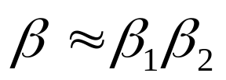
2.7 复合管及放大电路
2.7.1 复合管
复合管的组成：多只管子合理连接等效成一只管子。
目的：增大β，减小前级驱动电流，改变管子的类型。
不同类型的管子复合后，其类型决定于T₁管。

Slide 5
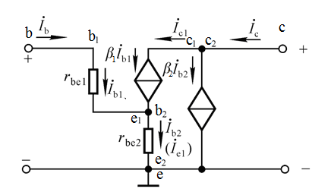
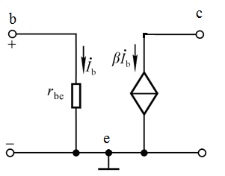
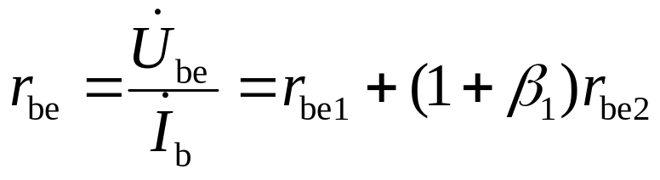
2.7 复合管及放大电路
2.7.1 复合管
复合管的等效电路：

Slide 6
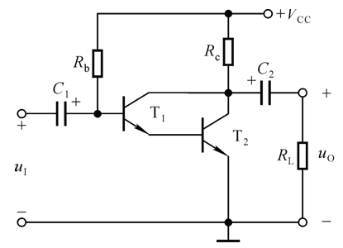
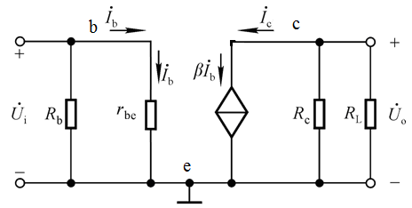
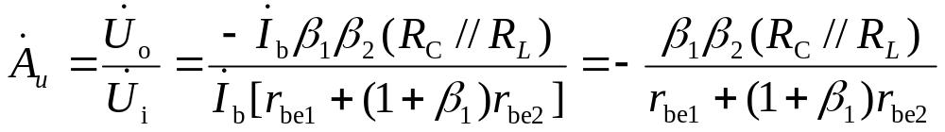
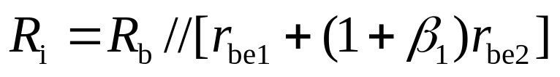
2.7 复合管及放大电路
2.7.2 复合管放大电路

Slide 7
2.7 复合管及放大电路
总结
1. 两个同类型的三极管组成复合管，其类型与原来相同。复 合管的 β ≈ β₁ β₂，复合管的r_{be} = r_{be1} +(1+β₁ )r_{be2} 。
2. 两个不同类型的三极管组成复合管，其类型与前级三极管 相同。复合管的 β ≈ β₁ β₂，复合管的 r_{be} = r_{be1} +(1+β₁ ) r_{be2} 。
3. 在集成运放中，复合管不仅用于中间级，也常用于输入级 和输出级。
可以获得很高的电流放大系数 β ；
提高中间级的输入电阻；
提高了集成运放总的电压放大倍数。
优点

Slide 8
2.8 放大电路的频率响应
2.8.1 频率响应概述
2.8.2 简单RC电路的频率响应分析（自学）
2.8.3 晶体管的高频等效模型（自学）
2.8.4 单管放大电路的频率响应分析（自学）

Slide 9
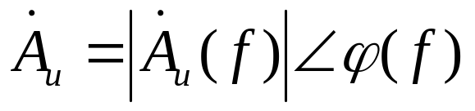
2.8.1 频率响应概述
放大电路对信号频率的适应程度，即信号频率对放大倍数的影响。
由于放大电路中耦合电容、旁路电容、半导体器件极间电容的存在，使放大倍数为频率的函数。
在使用一个放大电路时应了解其信号频率的适用范围，在设计放大电路时，应满足信号频率的范围要求。
一、频率特性
幅频特性
相频特性

Slide 10
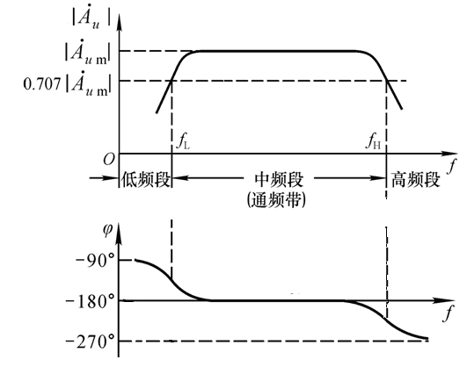
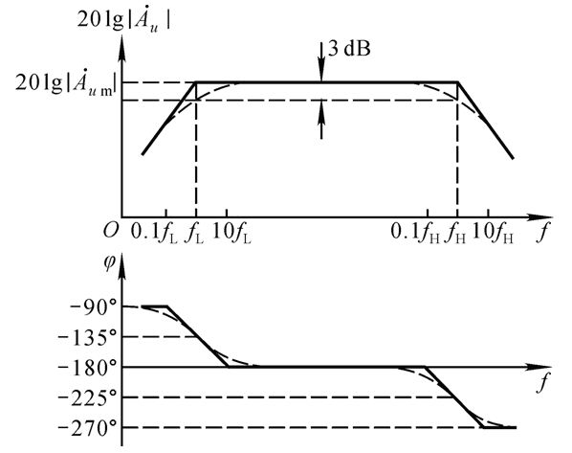
2.8.1 频率响应概述
二、频率特性曲线和波特图
频率特性曲线
波特图
通频带：BW=f_{H}-f_{L}

Slide 11
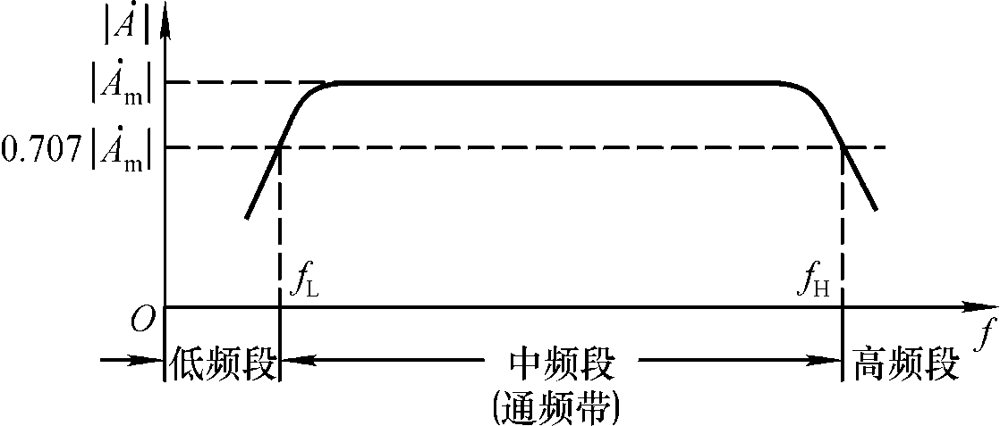
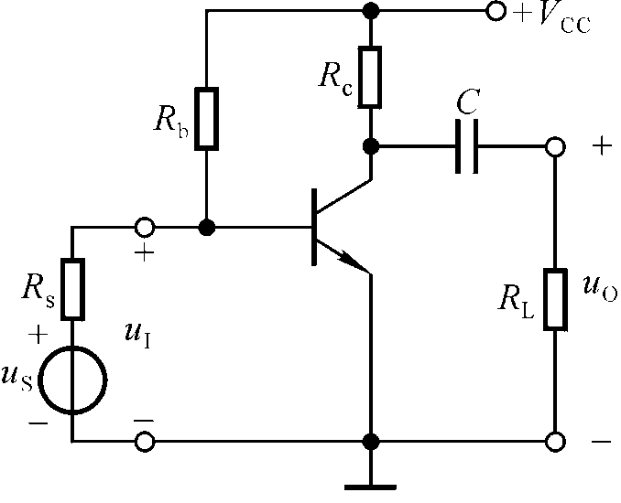

2.8.1 频率响应概述
三、单管放大电路的频率特性
下限频率
上限频率
在低频段，随着信号频率逐渐降低，耦合电容、旁路电容等的容抗增大，使动态信号损失，放大能力下降。
在高频段，随着信号频率逐渐升高，晶体管极间电容和分布电容、寄生电容等杂散电容的容抗减小，使动态信号损失，放大能力下降。

